Slide 1
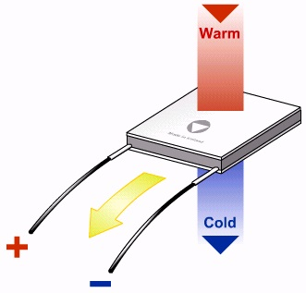
Vortex
Peltier

Slide 3
